Slide 1


내가 기획한 ICT가
세상을 바꾼다면?
SW개발/HW제작 설계서
프로젝트 명 : IOT기술을 활용한 반려묘 스마트 화장실
2022. 8. 19.
(팀명) – 이선관, 이택기, 이재욱
Mentor 권 성 만

Slide 2

수행 단계별 주요 산출물
단계 | 산출물 | 일반 | 응용 소프트웨어 | 응용 하드웨어
 |  | ∙모바일 APP ∙Web 등 | ∙빅데이터 ∙인공지능 ∙블록체인 등 | ∙IoT ∙로봇 ∙드론 등
환경 분석 | 시장/기술 환경 분석서 | △ | △ | △
 | 설문조사 결과서 | △ | △ | △
 | 인터뷰 결과서 | △ | △ | △
요구사항 분석 | 요구사항 정의서 | ○ | ○ | ○
 | 유즈케이스 정의서 | △ | △ | △
아키텍처 설계 | 서비스 구성도(시스템 구성도) | ○ | ○ | ○
 | 서비스 흐름도(데이터 흐름도) | △ | ○ | △
 | UI/UX 정의서 | △ | △ | △
 | 하드웨어/센서 구성도 | - | - | ○
기능 설계 | 메뉴 구성도 | ○ | ○ | ○
 | 화면 설계서 | ○ | ○ | △
 | 엔티티 관계도 | ○ | ○ | △
 | 기능 처리도(기능 흐름도) | ○ | ○ | ○
 | 알고리즘 명세서/설명서 | △ | ○ | ○
 | 데이터 수집처리 정의서 | - | ○ | -
 | 하드웨어 설계도 | - | - | ○
개발 / 구현 | 프로그램 목록 | ○ | ○ | ○
 | 테이블 정의서 | ○ | ○ | △
 | 핵심 소스코드 | ○ | ○ | ○
※ ○ 필수, △ 선택

Slide 3
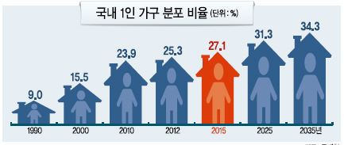
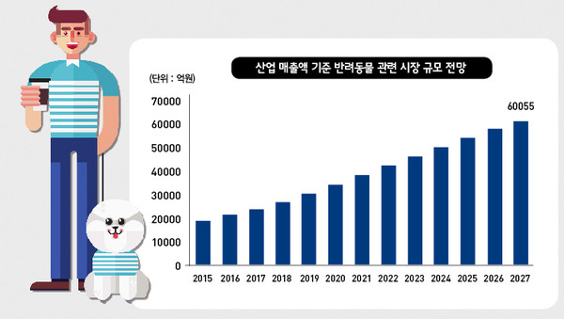
| 시장/기술 동향 분석
<표 1> 1인가구 증가비율(통계청)
<표 2> 반려동물 시장규모 전망(농수축산신문 안희경,송형근 기자)
1인 가구 및 핵가족의 급증으로 인해 국내 반려동물 시장은 매년 15%씩 증가하는 추세이며 독립적인 성향을 지녀 바쁜 현대인의 라이프 스타일과 알맞은 고양이의 사육이 증가하는 추세.

Slide 4
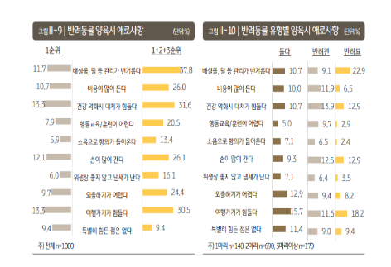
| 시장/기술 동향 분석
<표 3> 반려동물 양육 시의 애로사항(KB금융그룹 2021 한국 반려동물 보고서’)
반려인들이 반려동물을 키우면서 생기는 문제점 1순위는 위생과 비용의 문제

Slide 5
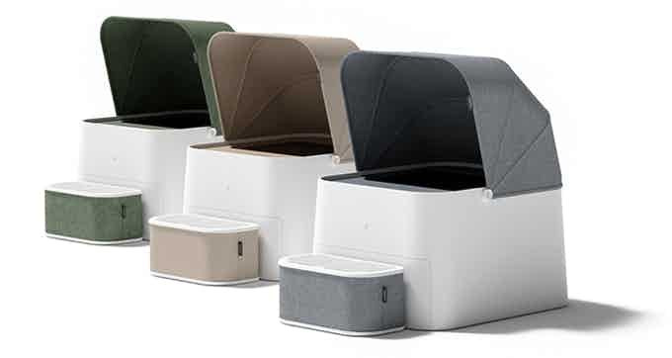
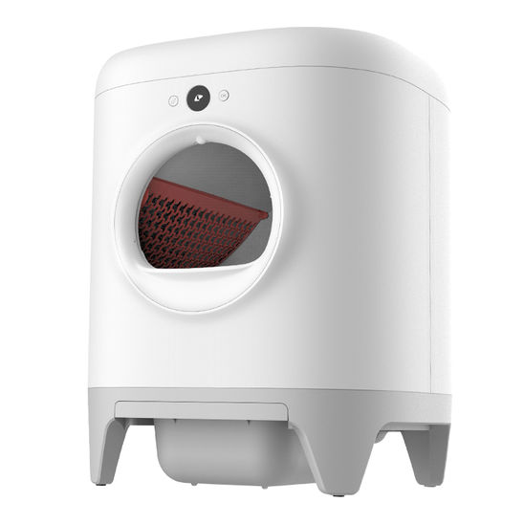
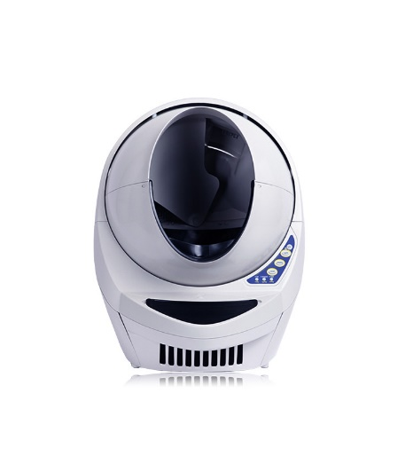
시장/기술 동향 분석
현재 시제품 대부분 핵심기능인 자동 배변처리 외의 많은 부가기능을 접목시켜 편의성을 제공하지만 그 결과로 제품의 가격이 과도하게 상승

Slide 6
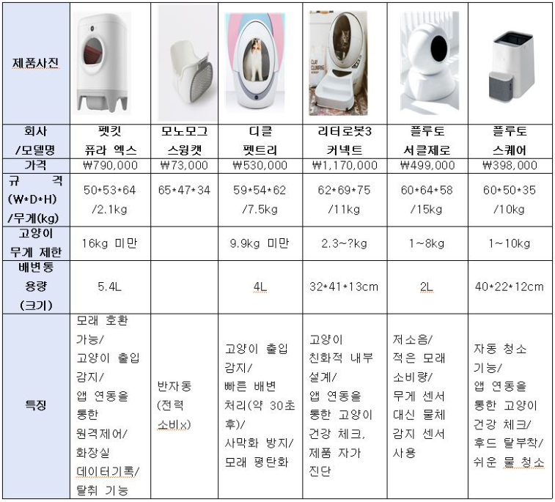
| 시장/기술 동향 분석

Slide 7
| 요구사항 정의서
구분 | 기능 | 설명
S/W | IoT | 원격으로 제품에 대한 접근, 제어를 사용자에게 제공
구분 | 기능 | 설명
H/W | 출입 감지 | 고양이의 출입을 감지하여 제품의 작동 제어
 | 배변처리 | 판이 회전하면서 모래 속에 있는 배변을 분리하고 배변통으로 배출함
 | 모래 평탄화 | 판 안의 배변용 모래를 판의 회전을 통해 평탄화
 | 탈취 | 고양이의 배변활동에서 발생하는 악취 제거
 | 라돈 측정 | 배변용 모래에서 검출되는 라돈 수치 측정
 | 무게 측정 | 고양이와 변의 무게 변화 측정

Slide 8
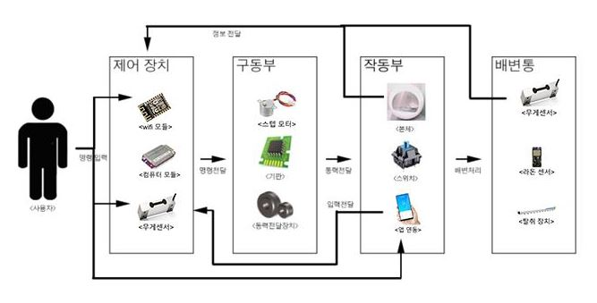
| 시스템 구성도

Slide 9
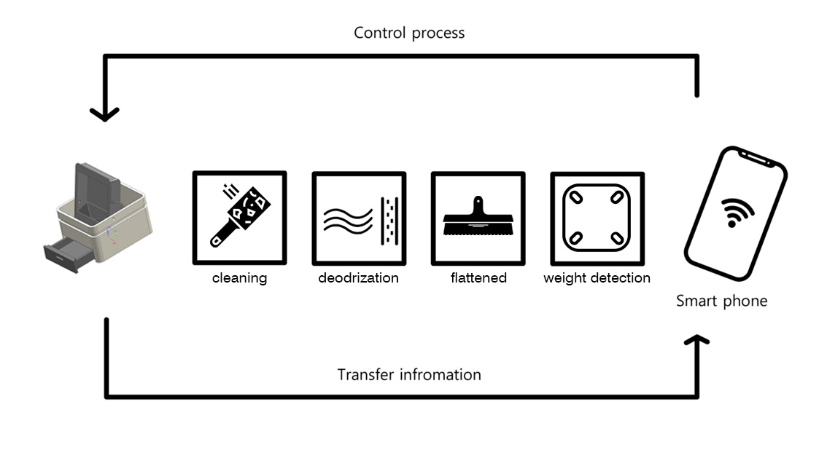
| 시스템 구성도

Slide 10
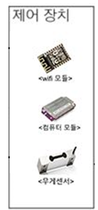
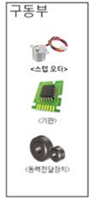
| 시스템 구성도
명칭 | 기능 | 설명
Wifi 모듈 | 네트워크를 통해 사용자의 입력, 출력을 담당 | 네트워크를 통해 사용자에게 입력을 받고 컴퓨터 모듈로 명령을 전달함 컴퓨터 모듈에서 받은 정보를 네트워크를 통해 다시 사용자에게 전달함
컴퓨터 모듈 | 정보 취합 후 출력 | 해당 기기의 본체에 해당 모든 정보를 받고 취합하여 각 모듈로 전달 모든 명령과 정보 처리를 담당
무게센서 | 무게 측정으로 고양이의 출입 감지 | 고양이의 출입 감지 시 제품 작동 시작 및 종료
명칭 | 기능 | 설명
스텝 모터 | 전원을 받고 동력을 생성함 | 전기를 통해 동력을 생성하는 역할 컴퓨터 모듈에서 받은 명령을 단순수행
기판 | 제어창에서 명령을 받고 구동부를 작동시킴 | 제어장치를 포함, 명령을 전달하는 기판 모터를 돌리게 하고 동력전달장치를 가동시킴 또한 정지를 관여함
동력전달장치 | 모터에서 발생된 운동에너지를 작동부로 전달함 | 모터에서 받은 동력을 작동부로 전달시킴

Slide 11
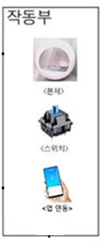
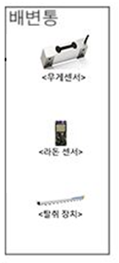
| 시스템 구성도
명칭 | 기능 | 설명
본체 | 동력을 받아 회전 | 동력 전달 장치로부터 동력을 전달받아 회전함으로써 내부의 배변을 걸러냄
스위치 | 사용자의 직접 입력을 받음 | 외부에 돌출된 기계식 버튼의 스위치 사용자의 입력을 직접 받아 컴퓨터 모듈로 전달
앱 연동 | 라돈 수치측정 | 앱 연동을 통해 핸드폰 등의 기기로 제품의 배변처리 등을 제품과 떨어져 있을 때 원격으로 제어하게 해주며, 산출된 무게와 라돈 수치 등을 가시화
명칭 | 기능 | 설명
무게센서 | 무게를 측정 | 고양이 및 변의 무게를 감지하여 화장실의 내부 상황 파악 및 간단한 검진 가능
탈취 필터 | 배변의 냄새 억제 | 배변의 냄새를 억제하는 필터 배변통 안쪽 장착하기 쉽게 설계
라돈 센서 | 라돈 수치측정 | 모래에서 발생하는 라돈 수치를 측정함

Slide 12
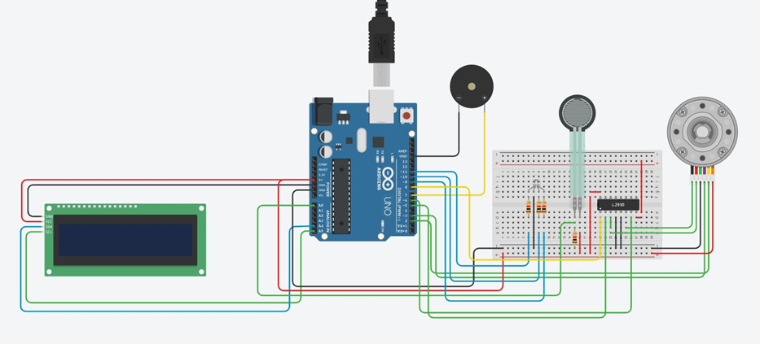
| 하드웨어/센서 구성도

Slide 13
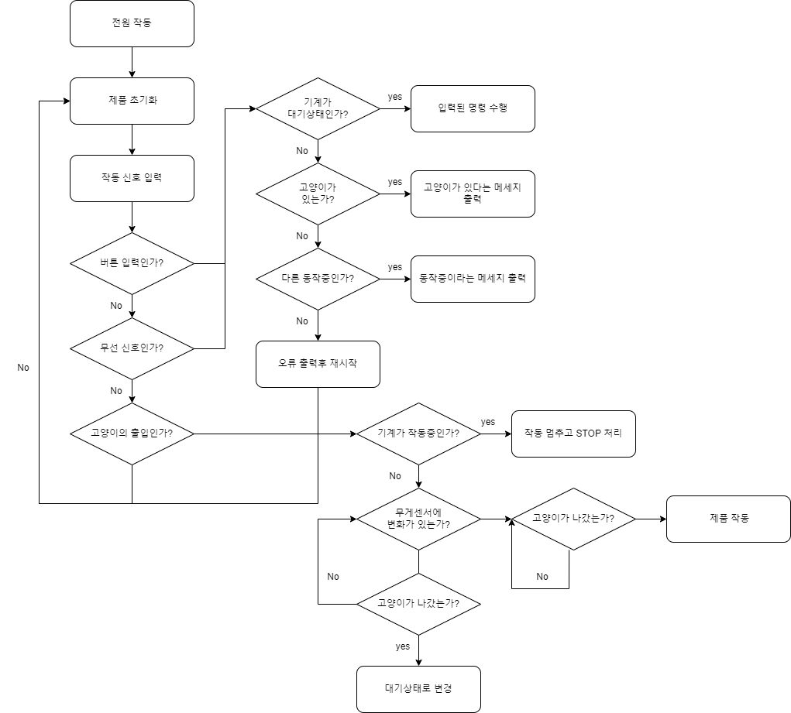
| 서비스 구성도

Slide 14
| 기능 처리도(기능 흐름도)
프로그램 ID | toilet monitor_CWCT | 프로그램 명 | 자동 배변처리기 모니터링 프로그램 | 작성일 | 2022. 7. 12. | Page | 1/1
개요 | 자동 배변처리기의 고양이 및 변의 무게 측정값과 라돈 수치 측정값의 실시간 모니터링을 제공해주는 프로그램 |  |  |  |  | 작성자 | 이재욱
기능 흐름도
1
2
IoT 실행
측정값 송신
N
측정 옵션 선택
(고양이 무게,
변 무게, 라돈 수치)
고양이 무게 측정
변 무게 측정
측정값 DB 저장
라돈 수치 측정
1
APP 실행하여 측정 옵션을 선택한다.
2
1에서 선택한 사항을 핸드폰으로 실시간 모니터링 기능 및 알림을 송신한다.

Slide 15
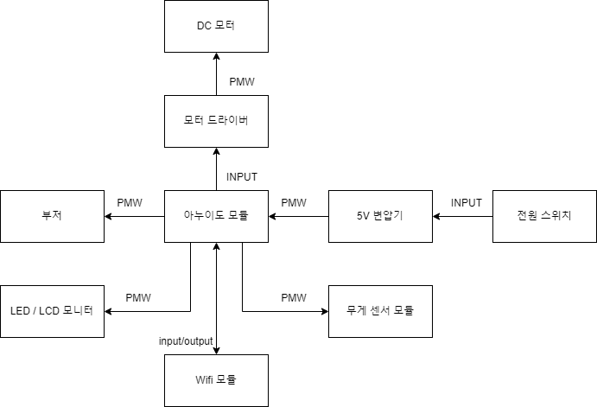
| 하드웨어 설계도

Slide 16
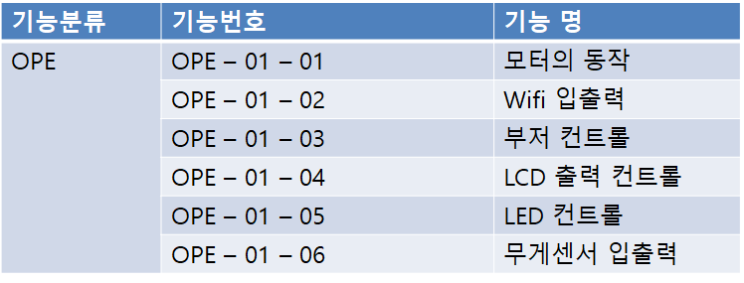
| 프로그램 목록

Slide 17
| 참조-개발 환경 및 설명
구분 |  | 항목 | 적용내역
S/W 개발환경 |  | Wifi 모듈(미정) | 네트워크를 통해 사용자에게 입력을 받고 컴퓨터 모듈로 명령을 전달함 컴퓨터 모듈에서 받은 정보를 네트워크를 통해 다시 사용자에게 전달함
H/W 구성장비 | 디바이스 | 컴퓨터 모듈(미정) | 제품의 구동부, 센서와 결합하여 고양이의 출입을 통한 제품의 작동 자동제어
 |  | 아두이노 호환 5V 스텝모터 [SZH-EK060] | 모터의 동력을 통한 제품의 다양한 각도의 회전운동을 통해 배변처리 및 모래 평탄화 진행
 | 센서 | 저가형 3선식 로드셀(50Kg) | 변의 잔류를 무게 측정을 통해 확인할 수 있으며 그 신호에 의해 반복 작동 필요 판단
 |  | 아두이노 호환 감마센서 모듈(GDK101) | 배변용 모래의 라돈 수치를 측정하여 모래의 교체 필요성 확인 및 사고 예방

Slide 18
| 핵심 소스코드
모터 구동 코드
void loop() {
int temp;
// CW방향 1바퀴 후
for(int i = 0 ; i < step ; i++)
{
temp = i % 4;
digitalWrite(pinArray[0], bitRead(CW[temp], 0));
digitalWrite(pinArray[1], bitRead(CW[temp], 1));
digitalWrite(pinArray[2], bitRead(CW[temp], 2));
digitalWrite(pinArray[3], bitRead(CW[temp], 3));
stepDelay();
}
delay(500);
// CCW 1바퀴
for(int i = 0 ; i < step ; i++)
{
temp = i % 4;
digitalWrite(pinArray[0], bitRead(CCW[temp], 0));
digitalWrite(pinArray[1], bitRead(CCW[temp], 1));
digitalWrite(pinArray[2], bitRead(CCW[temp], 2));
digitalWrite(pinArray[3], bitRead(CCW[temp], 3));
stepDelay();
}
delay(500);
}
void stepDelay()
{
// 모터 부하가 없는 상태에서,
// 각 스텝 간격이 최소 3ms 이상이어야 정상적으로 동작합니다.
delay(3);
}
#define motorPin1 2 // IN1
#define motorPin2 3 // IN2
#define motorPin3 4 // IN3
#define motorPin4 5 // IN4
#define step 2048 // 1봐퀴 스텝수
// 모터 회전 Loop 문 구현을 간단하게 하기위해 핀 배열 선언
int pinArray[4] = { motorPin1, motorPin2, motorPin3, motorPin4 };
// CW 시계방향 데이터 전송
int CW[4] = {
0b1000,
0b0100,
0b0010,
0b0001
};
int CCW[4] = {
0b0001,
0b0010,
0b0100,
0b1000
};
void setup(){
// 핀모드 설정
// 스텝모터 드라이브 보드의 IN 연결핀 출력으로 설정
for(int i = 0 ; i < 4 ; i++ ) {
pinMode(pinArray[i], OUTPUT);
}
}

Slide 19
내가 기획한 ICT가
세상을 바꾼다면?
Thank you

